Slide 1
Interpolation pt. 2
@複習一下上次

Slide 2
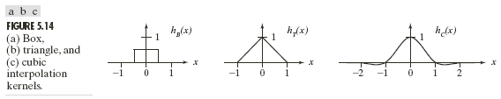
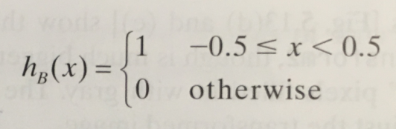
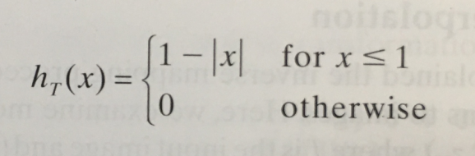
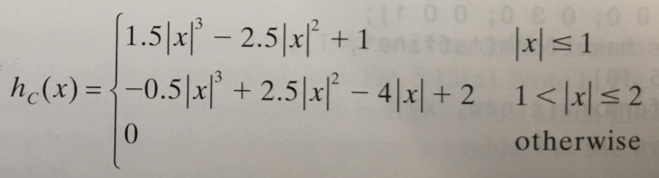
可嘗試其他interpolation filter
box
Triangle又叫linear
cubic
@畫出我們的filter與此數學式之差別
@h=[ ½ 1 ½ ]➔ h=[ 1/4 1/2 1/4 ]
@h=[1/4 1/2 1/4]
@記得要做正規化
@手寫cubic一維 (手寫2)
@matlab 練習畫出cubic filter

Slide 3
cubic
clear
k=1;
for x=-2:0.01:2
k=k+1;
if(-1<=x) && (x<1)
y(k)=1.5*(abs(x)^3)-2.5*abs(x)^2+1;
elseif ((-2<=x) && (x<-1)) ||(1<=x) && (x<2)
y(k)=-0.5*abs(x)^3+2.5*abs(x)^2-4*abs(x)+2;
end
end
figure;plot(y)

Slide 4
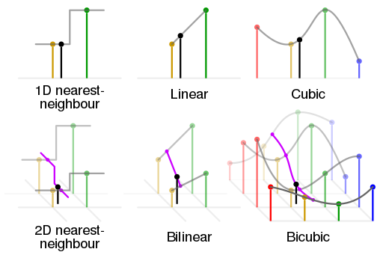
2-D版本

Slide 5
剛剛是2倍
3倍怎麼辦? 4倍?
N個點的話，要保證每種overlap的個數狀況所總和的全重要一樣
h=[ 1/4 1/2 1/4 ]
一個時，是1/2
兩個時，是1/4+1/4=1/2

Slide 6
Notes:
NOTE: There is only one slide for Chapter 1.

Slide 7
Notes:
NOTE: There is only one slide for Chapter 1.

Slide 8
Matlab內建function-- imresize
A=imread('cameraman.tif');
figure;imshow(A);
B=imresize(A,2);
figure;imshow(B);
C=imresize(A,0.5);
figure;imshow(C);
Help imresize

Slide 9
Matlab內建function-- imresize
A=imread('cameraman.tif');
figure;imshow(A);
B=imresize(A,2,'bilinear');
figure;imshow(B);
C=imresize(A,0.5,'bilinear');
figure;imshow(C);

Slide 10
Matlab內建function-- imresize
A=imread('cameraman.tif');
figure;imshow(A);
B=imresize(A,2,'bicubic');
figure;imshow(B);
C=imresize(A,0.5,'bicubic');
figure;imshow(C);

Slide 11
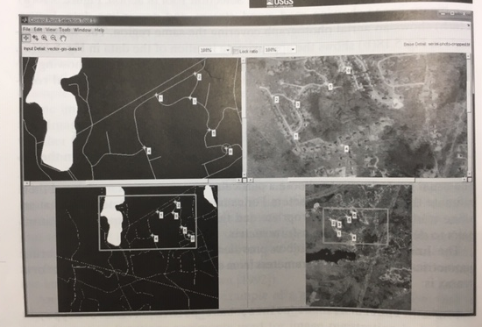
Registration

Slide 12
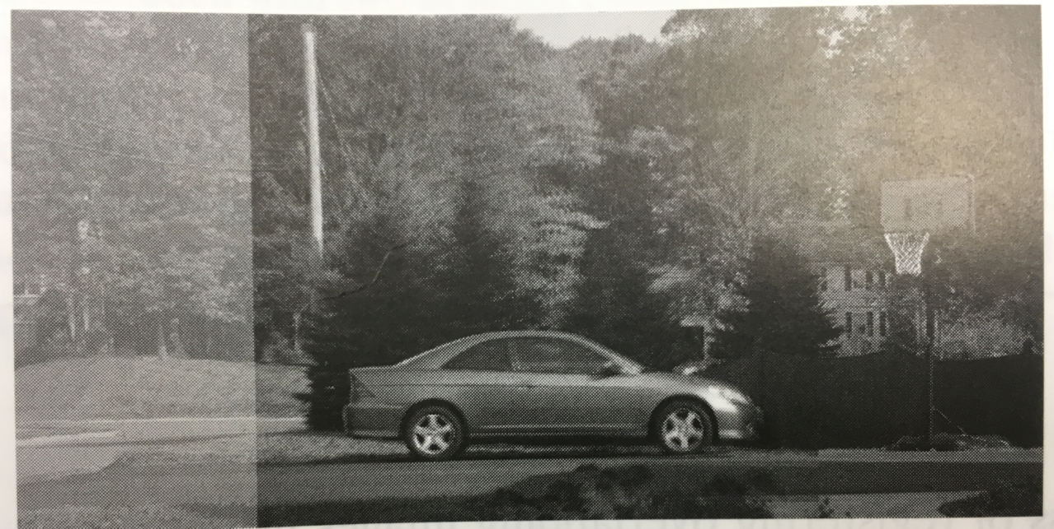
Registration-stich (全景圖)
Template matching process
@一維或二維
@發圖同學練習matlab

Slide 13
EO1

Slide 14
Wavelet transformation 小波轉換

Slide 15
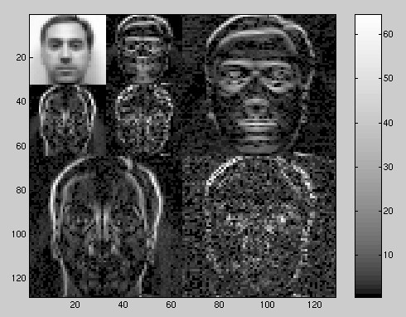
圖示
https://www.owlnet.rice.edu/~elec539/Projects97/morphjrks/moredge.html
手寫解釋
p1 p2
@漸進式編碼：應用
@最低頻：上一章的放大
@高頻：邊緣偵測

Slide 16
Harr小波基底
clear all
close all
% 8點的基底：共8個
basis_8=[1 -1 0 0 0 0 0 0]; %自內積=2
basis_7=[0 0 1 -1 0 0 0 0]; %自內積=2
basis_6=[0 0 0 0 1 -1 0 0]; %自內積=2
basis_5=[0 0 0 0 0 0 1 -1]; %自內積=2
basis_4=[1 1 -1 -1 0 0 0 0]; %自內積=4
basis_3=[0 0 0 0 1 1 -1 -1]; %自內積=4
basis_2=[1 1 1 1 -1 -1 -1 -1]; %自內積=8
basis_1=[1 1 1 1 1 1 1 1]; %自內積=8
%
% 練習互內積都是0
basis_1*basis_2‘
% 自內積都是常數
basis_2*basis_2
@用matlab算
@用眼睛看向量

Slide 17
EO2

Slide 18
Harr小波基底
figure;
subplot(8,1,1); stem(basis_1,'r');
subplot(8,1,2); stem(basis_2,'r');
subplot(8,1,3); stem(basis_3,'r');
subplot(8,1,4); stem(basis_4,'r');
subplot(8,1,5); stem(basis_5,'r');
subplot(8,1,6); stem(basis_6,'r');
subplot(8,1,7); stem(basis_7,'r');
subplot(8,1,8); stem(basis_8,'r');
@手寫p3

Slide 19
可能出題方向
小波：
自動製造出N=8, 16, 32, 256 或更大的N個Haar基底，並自動列出所有自內積和互內積的所有可能性結果 (存成矩陣較方便??)
全景圖：
如何自動選取基準行或patch
拼接完成後，如何消除兩邊亮度不同的問題

Slide 20
EO3

